Slide 1
Digibordles letterherkenning
goochelaar
p
g
f
makkelijk
moeilijk

Slide 2
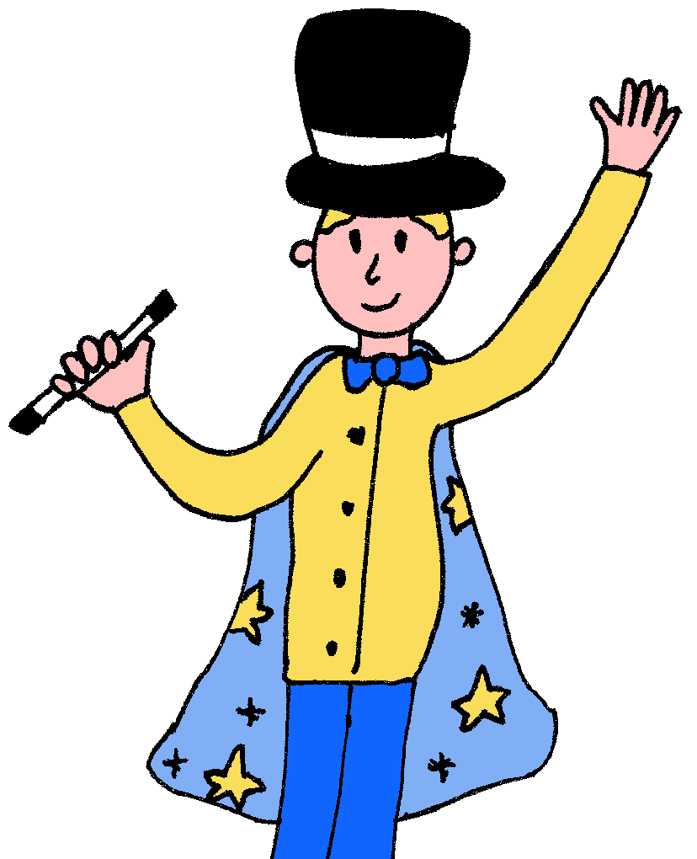
x
Wat is de eerste letter.
goochelaar
g
d
r

Slide 3
 | x
Wat is de middelste letter.
boek
oe
ei
oo

Slide 4
x
Wat is de eerste letter.
konijn
n
k
h

Slide 5
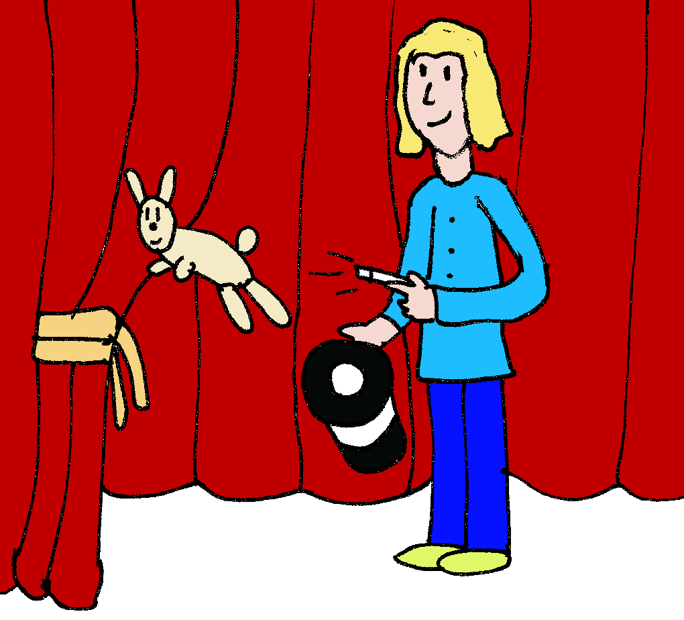
 |  | x
Wat is de laatste letter.
show
n
m
w

Slide 6
 |  | x
Wat is de laatste letter.
publiek
h
p
k

Slide 7
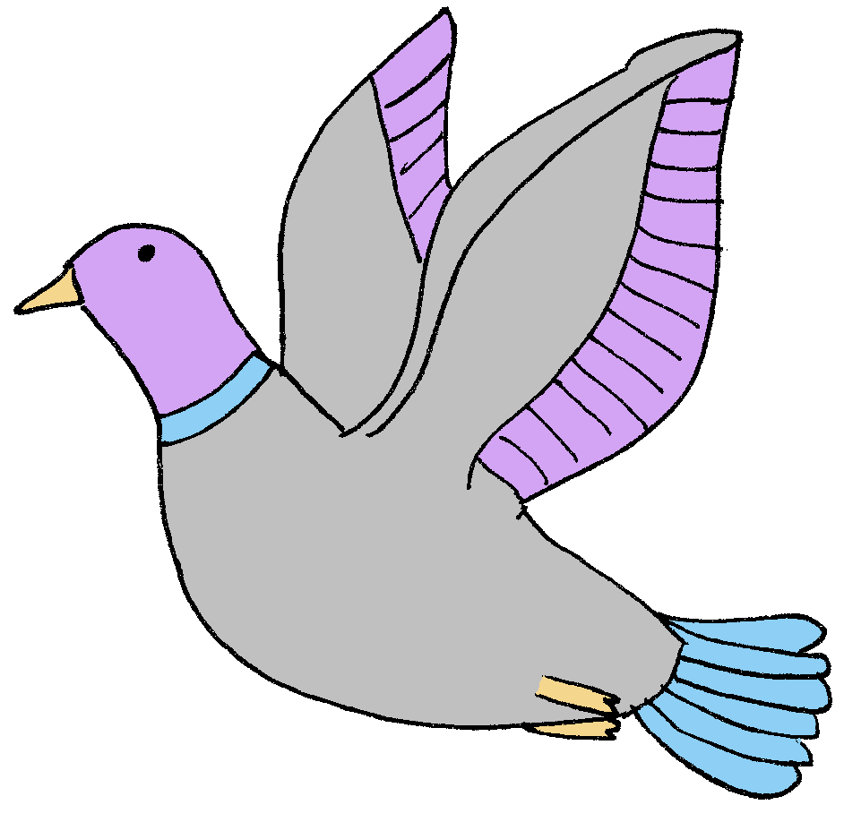
 | x
Wat is de middelste letter.
duif
ij
ie
ui

Slide 8
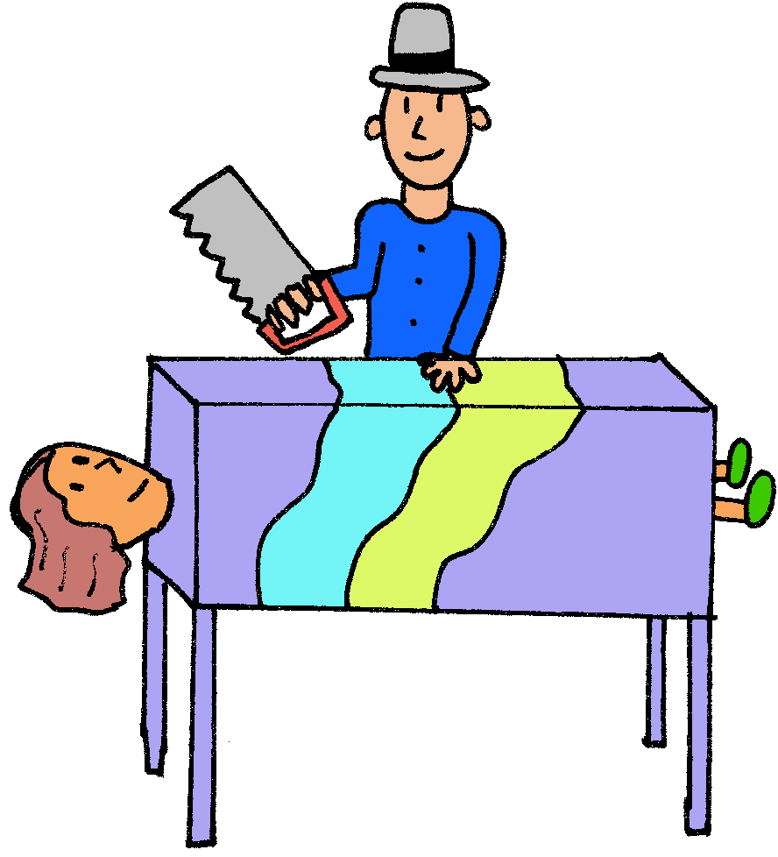
x
Wat is de eerste letter.
doorzagen
n
d
z

Slide 9
 | x
Wat is de middelste letter.
lees
ee
oe
e

Slide 10
 |  | x
Wat is de laatste letter.
stokje
o
e
a

Slide 11
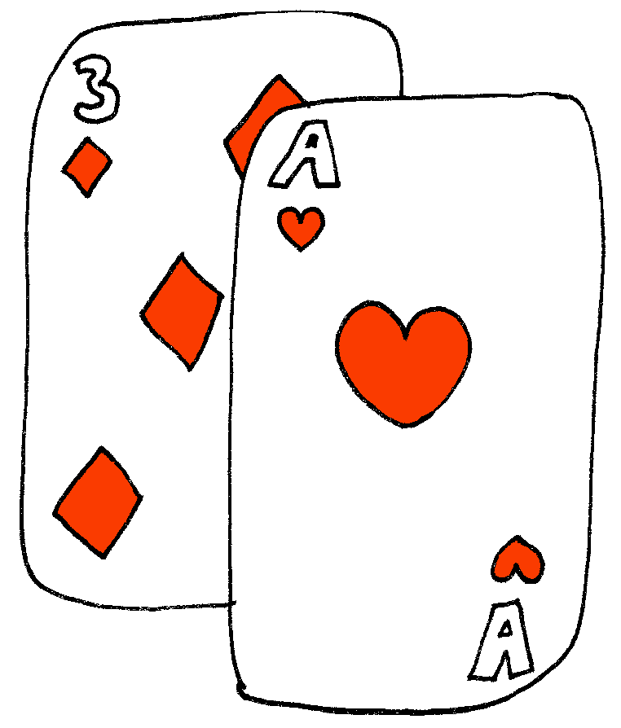
 |  | x
Wat is de laatste letter.
kaart
r
l
t

Slide 12
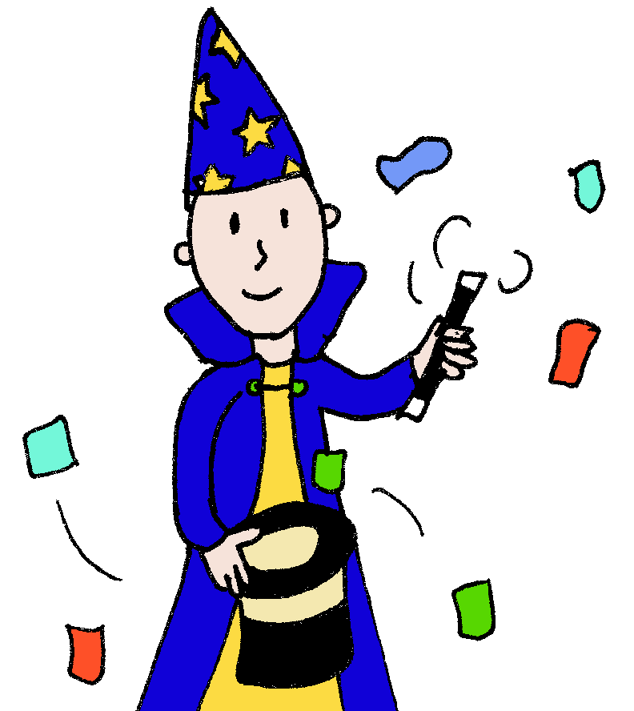
x
Wat is de eerste letter.
truc
t
c
u

Slide 13
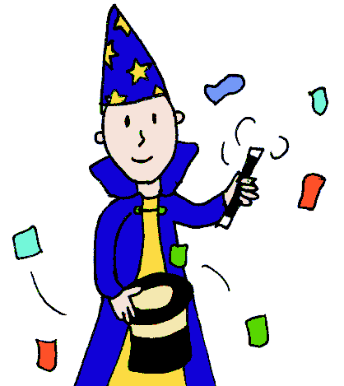
Goed gedaan!

Slide 14
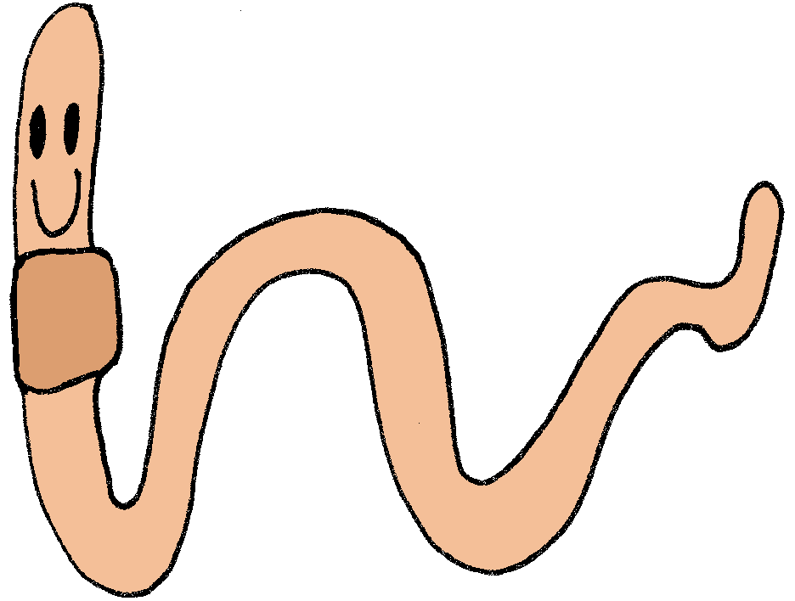
 |  | x
Wat is de laatste letter.
goochelaar
r
h
g
e
l

Slide 15
x
Wat is de eerste letter.
publiek
u
l
p
k
e

Slide 16
 | x
Wat is de middelste letter.
boek
ei
ie
o
e
oe

Slide 17
 |  | x
Wat is de laatste letter.
kaart
r
a
l
k
t

Slide 18
x
Wat is de eerste letter.
stokje
z
k
s
t
e

Slide 19
 | x
Wat is de middelste letter.
duif
u
ie
ij
i
ui

Slide 20
 | x
Wat is de middelste letter.
lees
e
ee
ei
i
ij

Slide 21
x
Wat is de eerste letter.
konijn
a
f
c
k
o

Slide 22
 |  | x
Wat is de laatste letter.
truc
c
t
f
x
r

Slide 23
 | x
Wat is de middelste letter.
hoed
oe
d
e
h
o

Slide 24
 |  | x
Wat is de laatste letter.
doorzagen
m
n
h
u
s

Slide 25
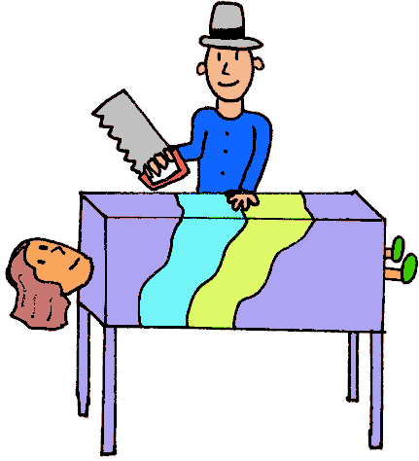
Goed gedaan!

